Slide 1
Новая планета
Кимнатная Дарья Евгеньевна.

Slide 2
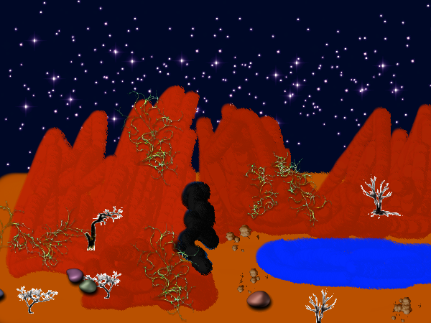
12 мая 3005 года была открыта новая планета.
Многие учёные долго изучали её и нашли на ней воду. Учёные назвали эту планету «Рэд».Было принято решение отправить на эту планету планетоход.
24 июля 3005 года была получена фотография с планетохода .На которой не отчётливо отображался незнакомый людям
силуэт.
Наука TV

Slide 3
Ура космонавтам!!!
Ура Рэду !!!
наука
Мы за Рэд !

Slide 4
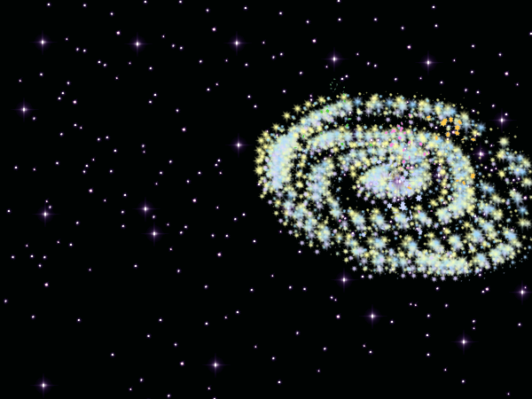
наука

Slide 5
наука

Slide 6
наука

Slide 7
Мы на Рэде !!!

Slide 8
Вы видели ?

Slide 9
Убежище жителя планеты Рэд.
Место назначения достигнуто
Место назначения
принято

Slide 10
Где мы ?
Это логово пришельца.

Slide 11
Мы космонавты.
Полетели с нами на Землю?
Ты живёшь один?
А ты кто?
Кто вы?
Я Жмурик.
Я согласен.
Да.

Slide 14
наука

Slide 15
наука

Slide 16
наука

Slide 17
наука

Slide 18
Ура я на Земле!!!

Slide 19
К о н е ц

